Slide 1
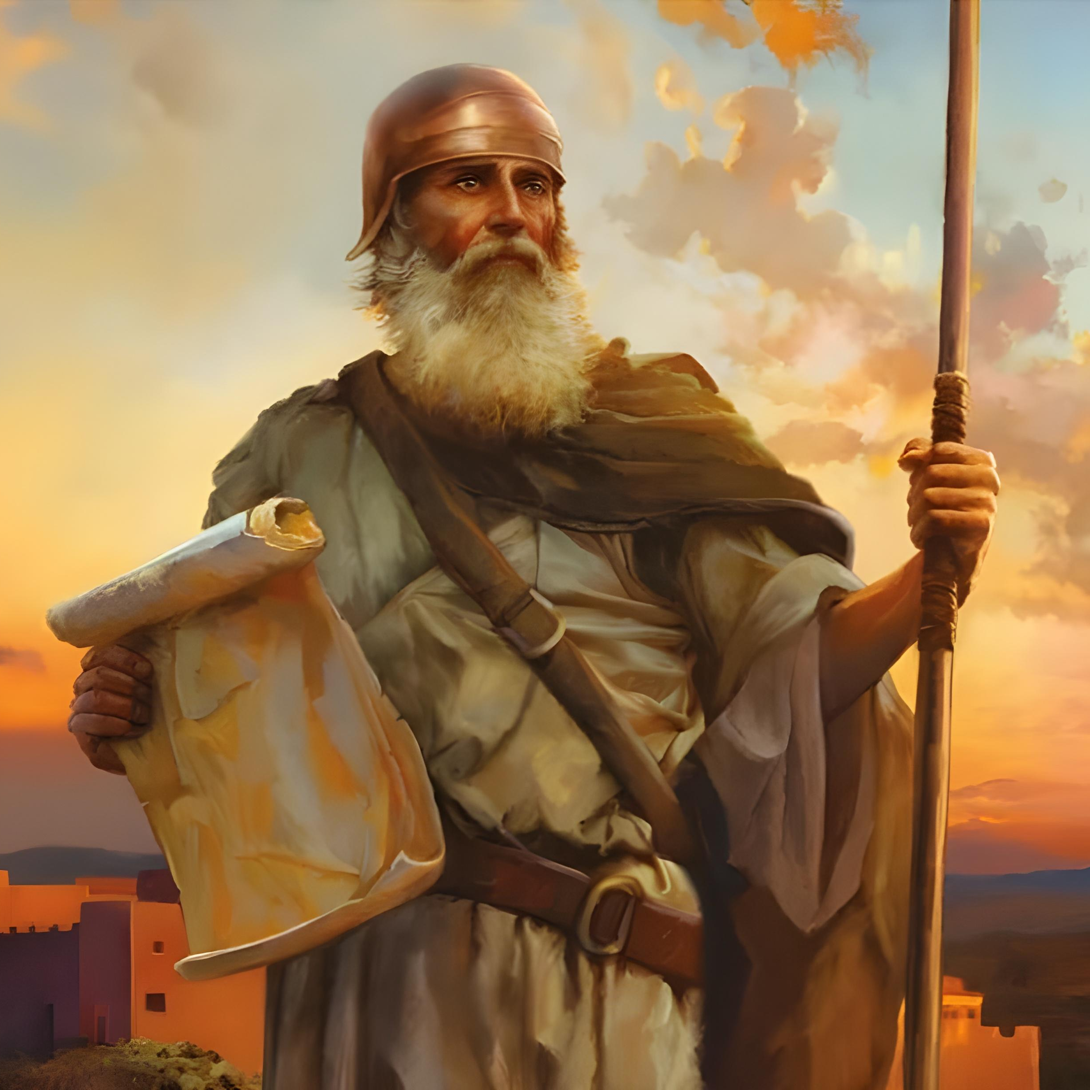
बलियो र अति साहसी होऊ। मेरो दास मोशाले तिमीलाई आज्ञा गरेअनुसार सबै व्‍यवस्‍था पालन गर्नू। त्‍यसबाट दाहिनेतिर वा देब्रेतिर नफर्कनू, र तिमी जहीँ गए पनि सफलता पाउनेछौ
यहोशू १:७

Slide 2
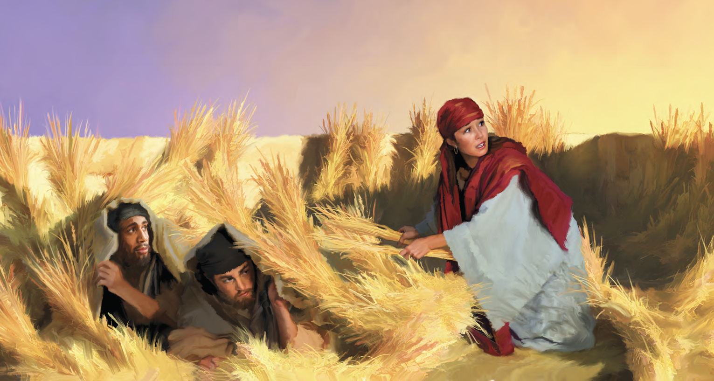
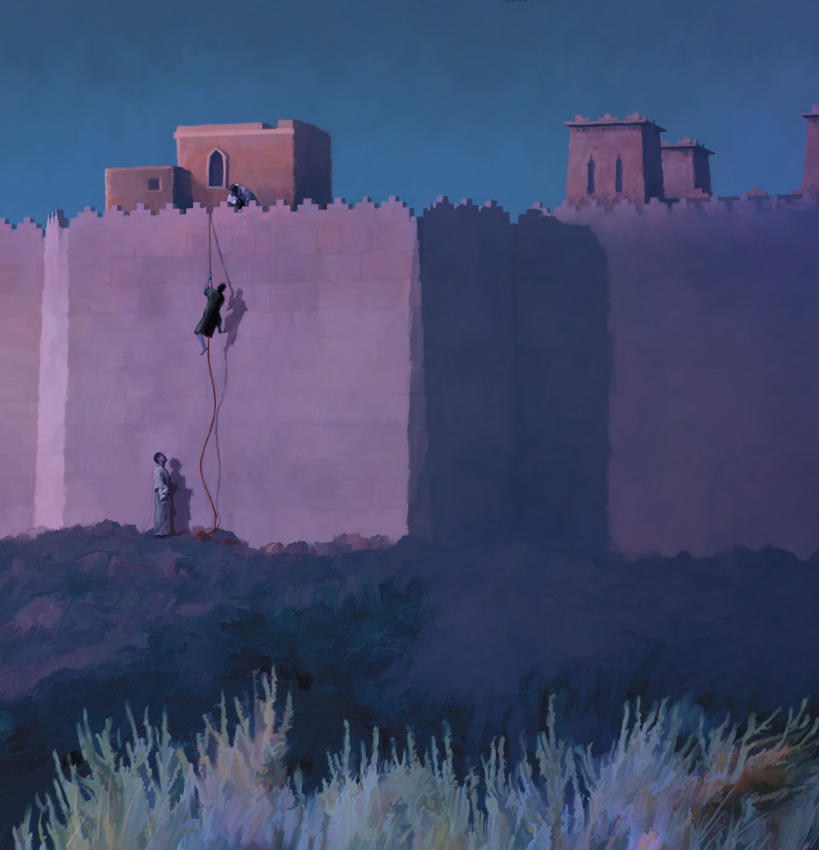
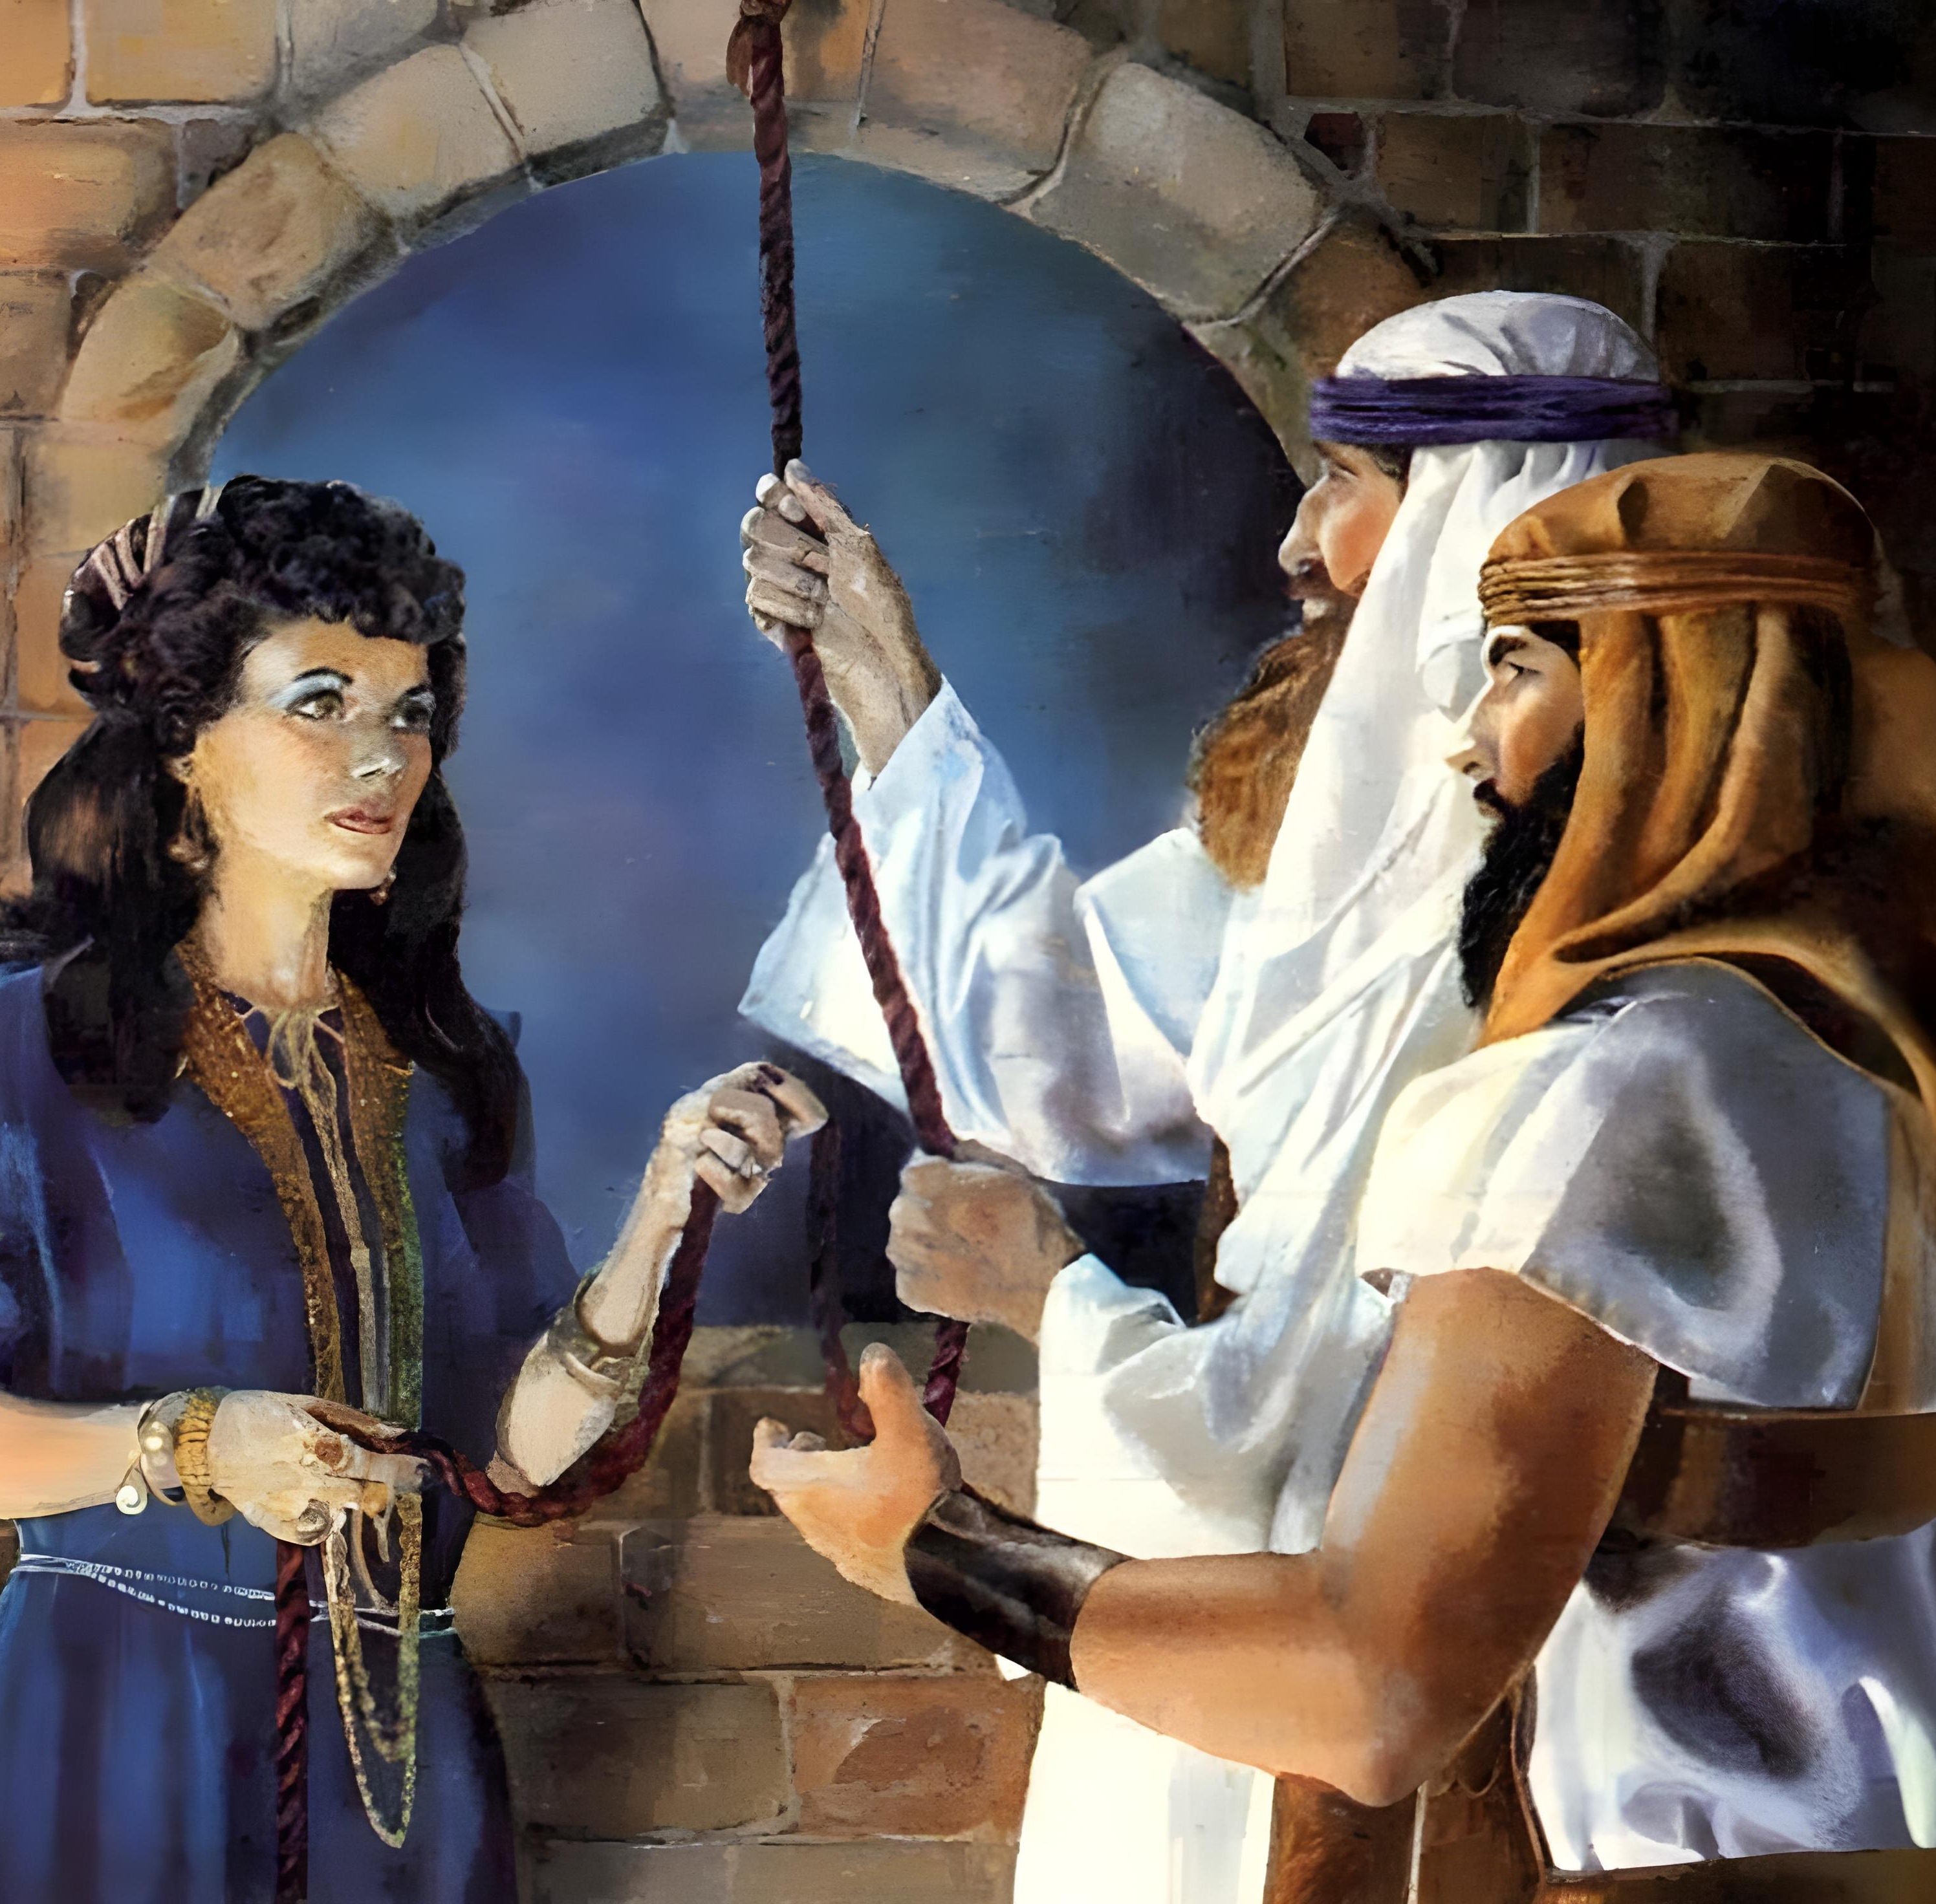
“जासूसहरूलाई राम्रो स्‍वागत गरेकी हुनाले अनाज्ञाकारीहरूका साथमा राहाब वेश्‍या नाश भइनन्‌।"
(हिब्रू ११:३१)

Slide 3
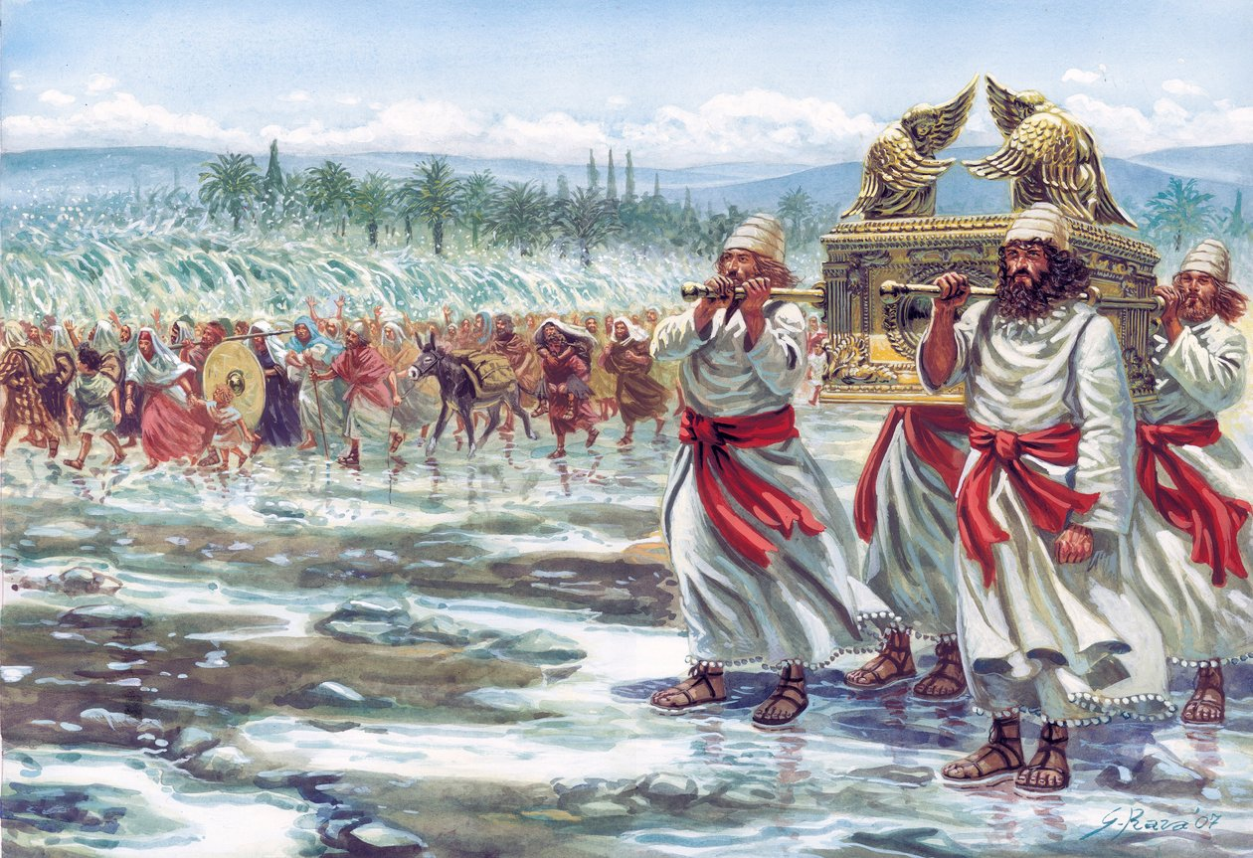
“जसरी परमप्रभु तिमीहरूका परमेश्‍वरले लाल समुद्रलाई हामीले पार नगरुञ्‍जेल हाम्रा सामुन्‍ने सुकाउनुभएको थियो, त्‍यसरी नै तिमीहरूका सामुन्‍ने तिमीहरू पार नगरुञ्‍जेल यर्दन नदीको पानी पनि सुकाउनुभएको थियो। पृथ्‍वीका सारा मानिसहरूले परमप्रभुका बाहुलीको सामर्थ्‍य थाहा पाऊन्, र तिमीहरूले परमप्रभु आफ्‍ना परमेश्‍वरको भय मान भन्‍ने ध्‍येयले यो सब भएको हो।””
यहोशू ४:२३, २४

Slide 4
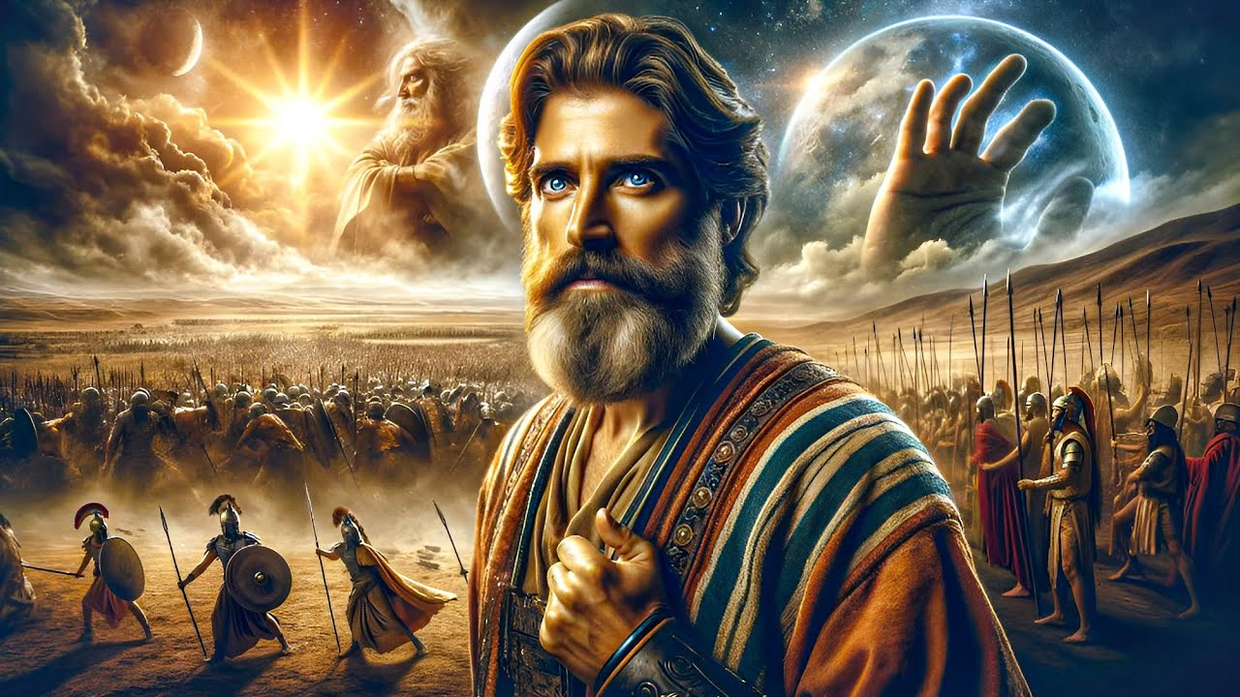
“परमप्रभुले मानिसको कुरा सुन्‍नुभयो। त्‍यो दिनजस्‍तो उहिले र पछि कहिले भएन। अवश्‍य इस्राएलीहरूका निम्‍ति परमप्रभुले युद्ध गर्नुभयो।”
यहोशू १०:१४

Slide 5
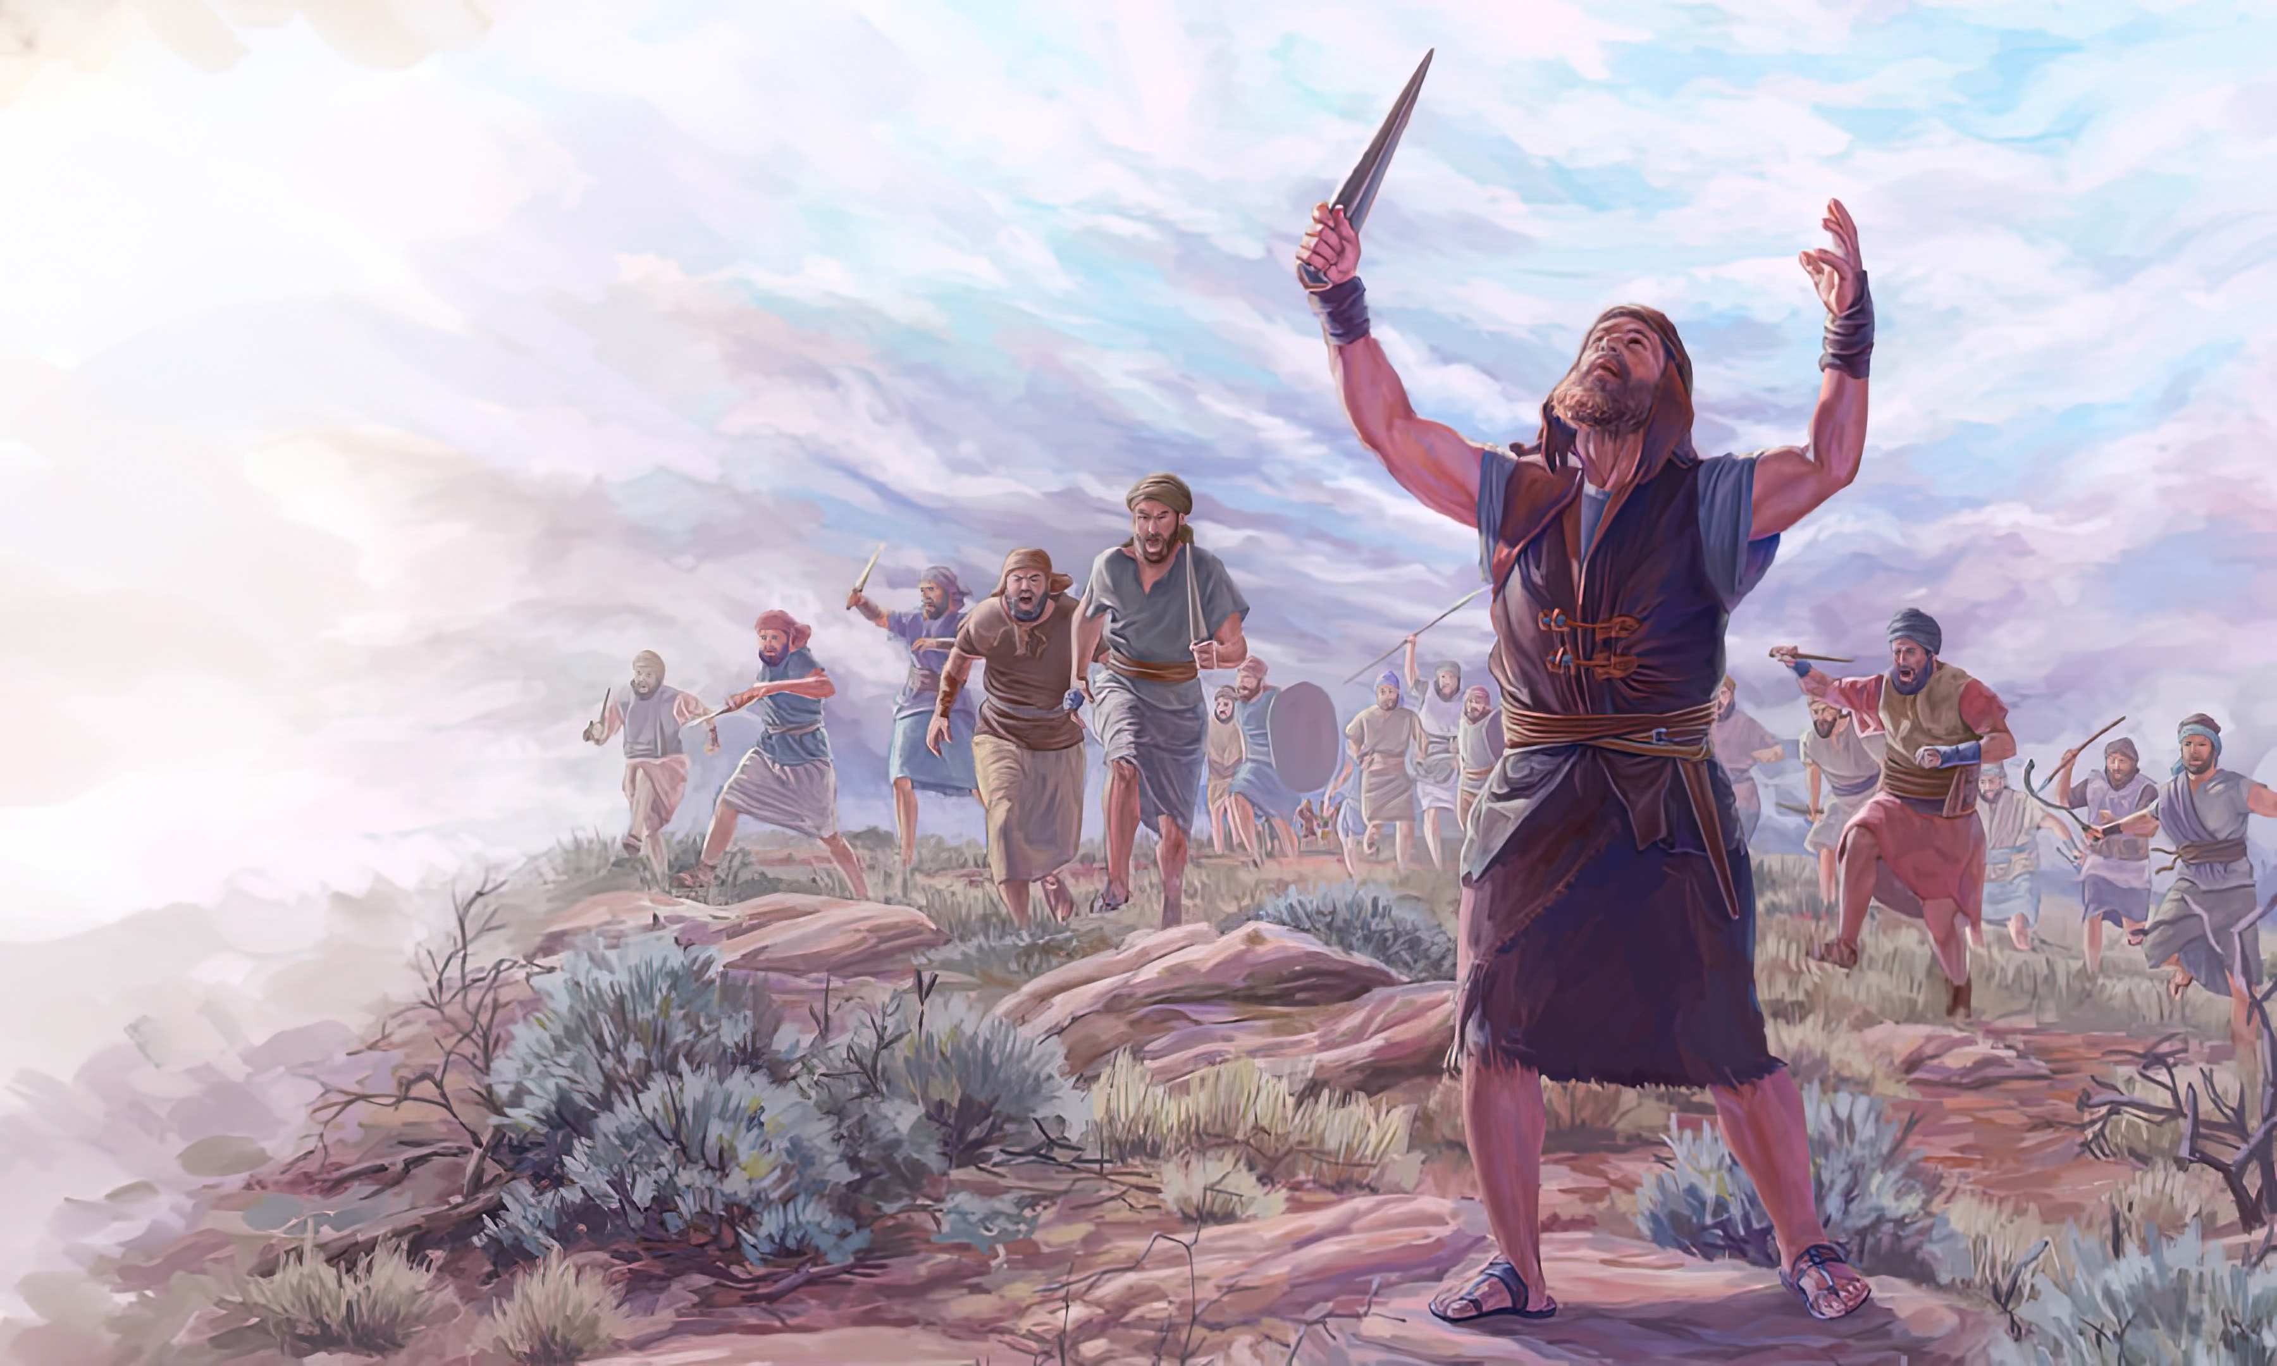
“यी सब राजाहरूलाई उनीहरूका देशहरूसमेत यहोशूले एउटै धावामा जिते, किनभने परमप्रभु इस्राएलका परमेश्‍वरले नै इस्राएलीहरूका निम्‍ति युद्ध गर्नुभएको थियो।”
यहोशू १०:४२

Slide 6


““हरेक मानिसलाई त्‍यसको चालअनुसार र त्‍यसका कर्मको फलअनुसार इनाम दिनलाई म परमप्रभु मानिसको हृदय तलाश गर्छु, त्‍यसका मनको म जाँच गर्छु।”
यर्मिया १७:१०

Slide 7


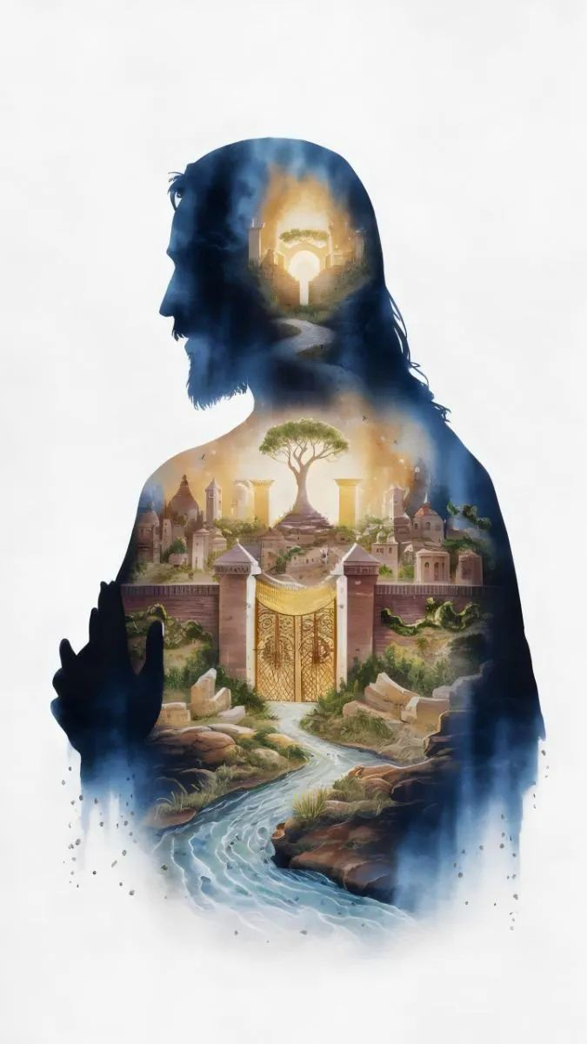
“तर पहिले उहाँको राज्‍य र उहाँका धार्मिकताको खोजी गर, र यी सबै थोक तिमीहरूका निम्‍ति थपिनेछन्‌।”
मत्ती ६:३३

Slide 8
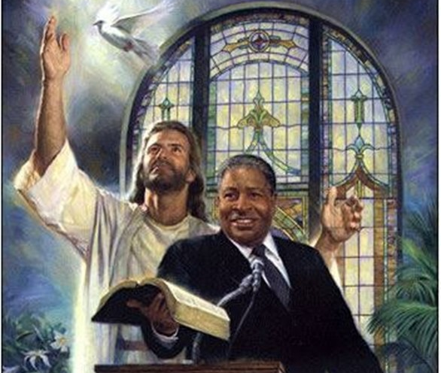
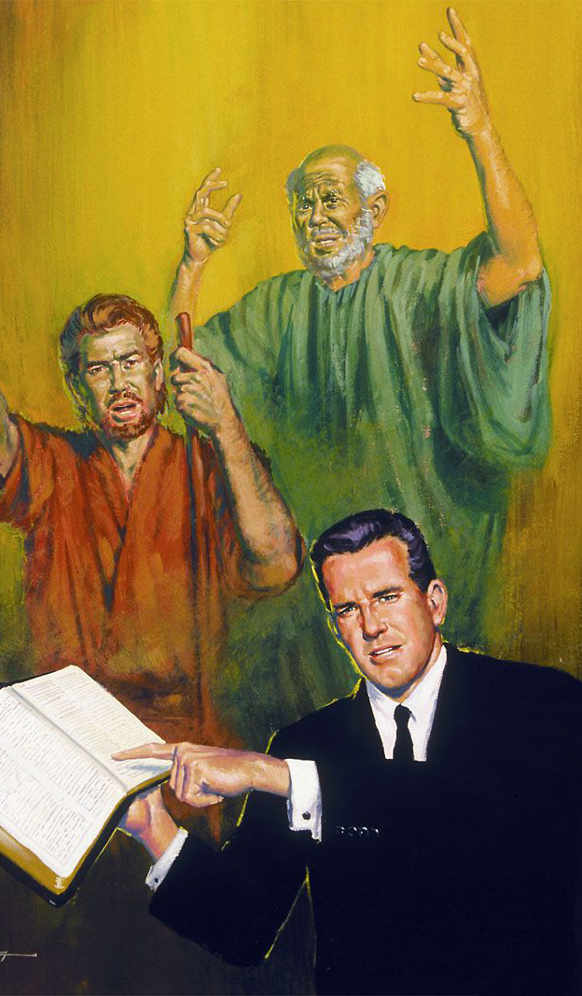
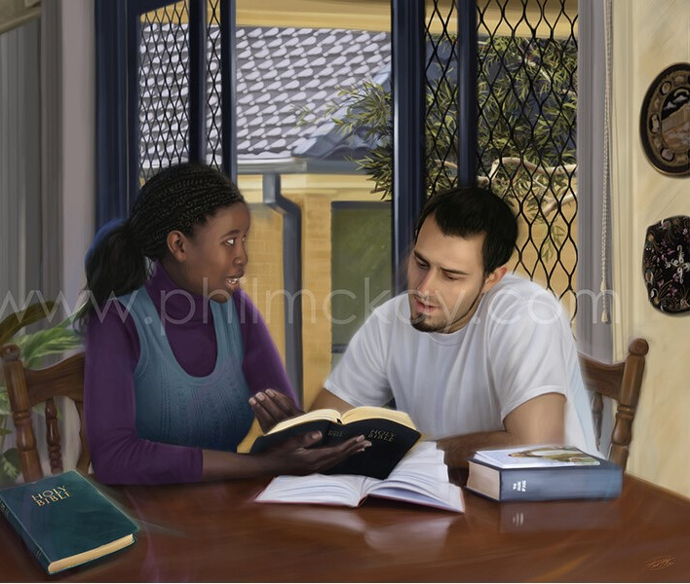
“आफ्‍ना अगुवाहरूको सम्‍झना राख, जसले परमेश्‍वरको वचन तिमीहरूलाई सुनाए। तिनीहरूका जीवनको परिणामलाई ध्‍यान देओ, र तिनीहरूका विश्‍वासको अनुकरण गर। ”
(हिब्रू १३:७)

Slide 9
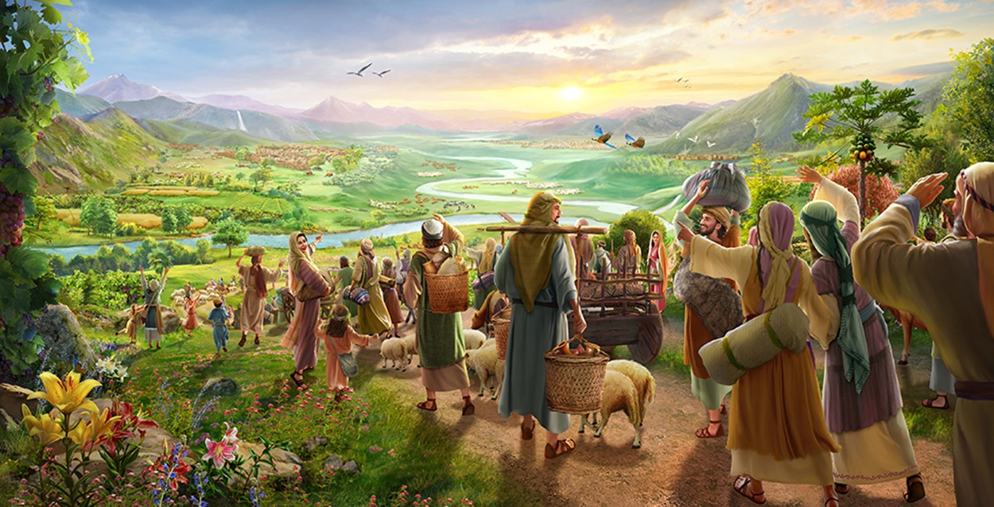
“आशावादी कैदी हो, आफ्‍नो किल्‍लामा फर्केर जाओ। तिमीहरूलाई दोबर दिनेछु भनी अब म तिमीहरूलाई घोषणा गर्दैछु।”
(जकरिया ९:१२)

Slide 10
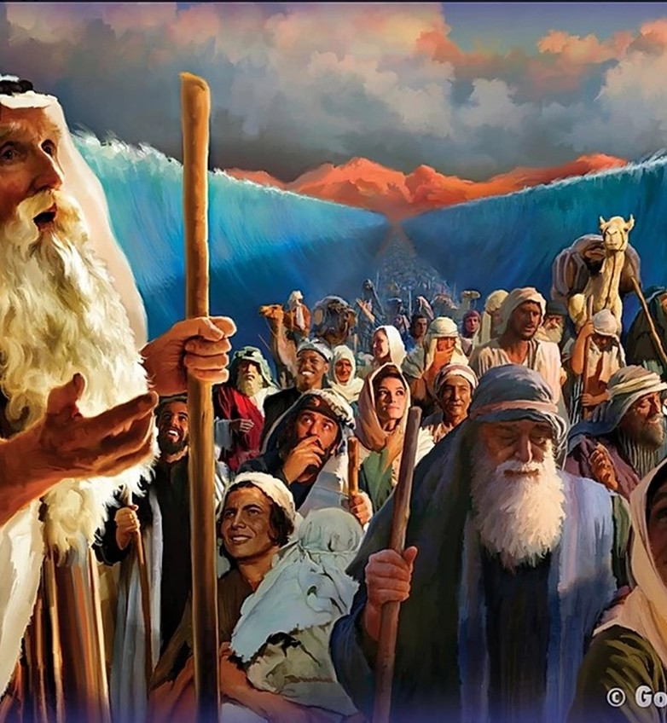
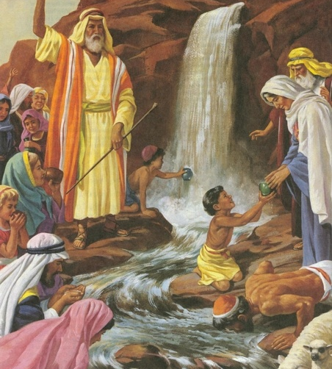
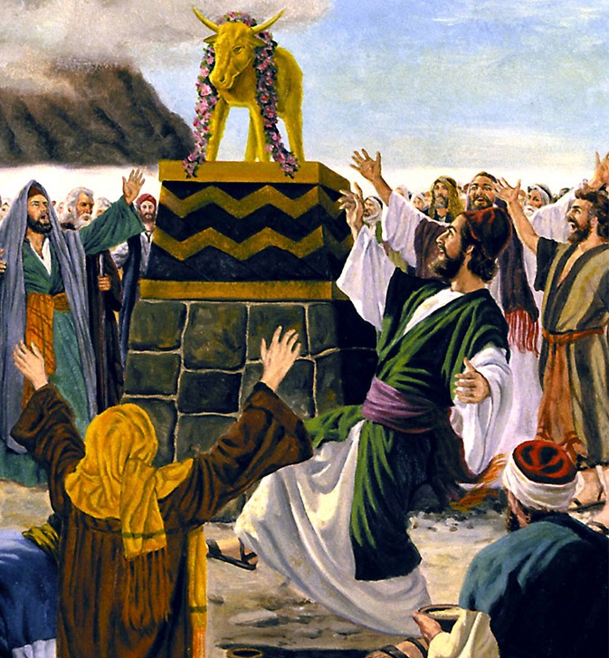
“यी कुराहरू तिनीहरूलाई उदाहरणको रूपमा भएथे र हाम्रै शिक्षाको निम्‍ति लेखिएका हुन्, जसमाथि युग-युगको अन्‍त्‍य आइसकेको छ। ” (१ कोरिन्थी १०:११)

Slide 11
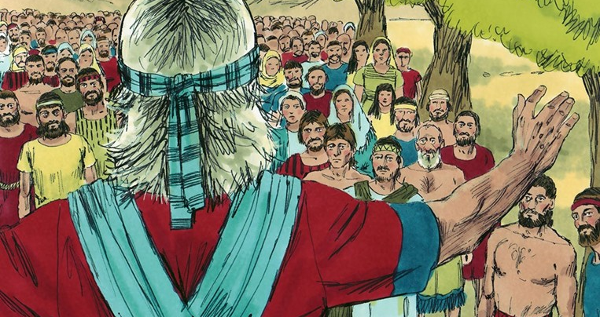
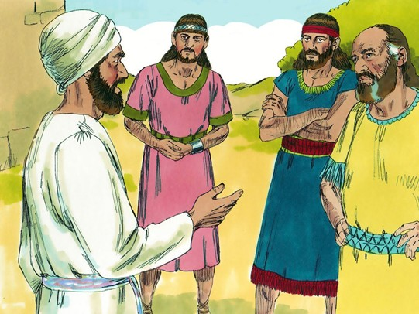
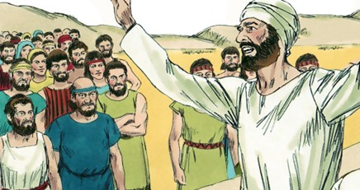
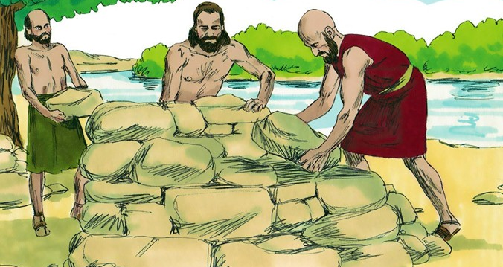
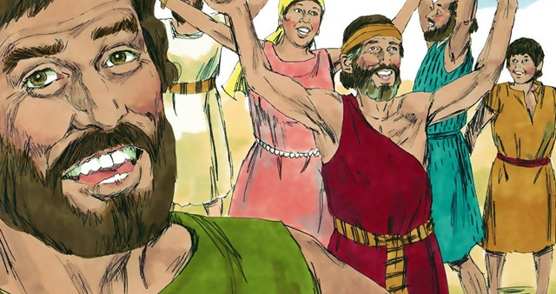
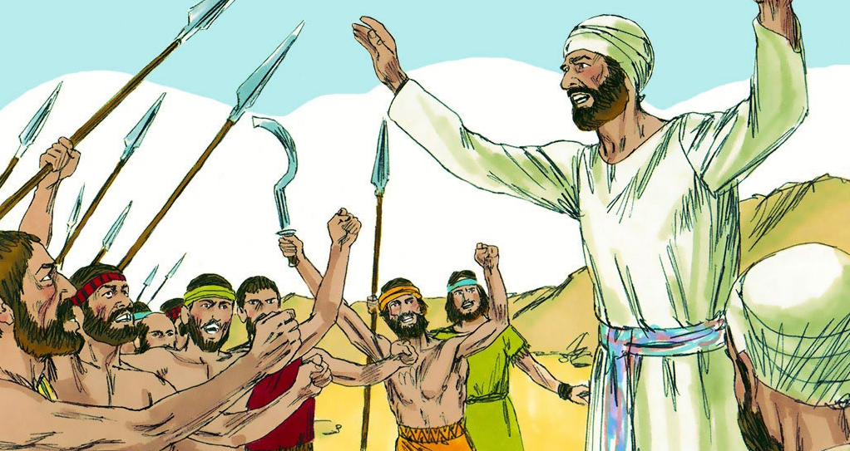
“नम्र जवाफले क्रोधलाई शान्‍त पार्छ, तर कठोर वचनले रीस उठाउँछ।”
(हितोपदेश १५:१)

Slide 12
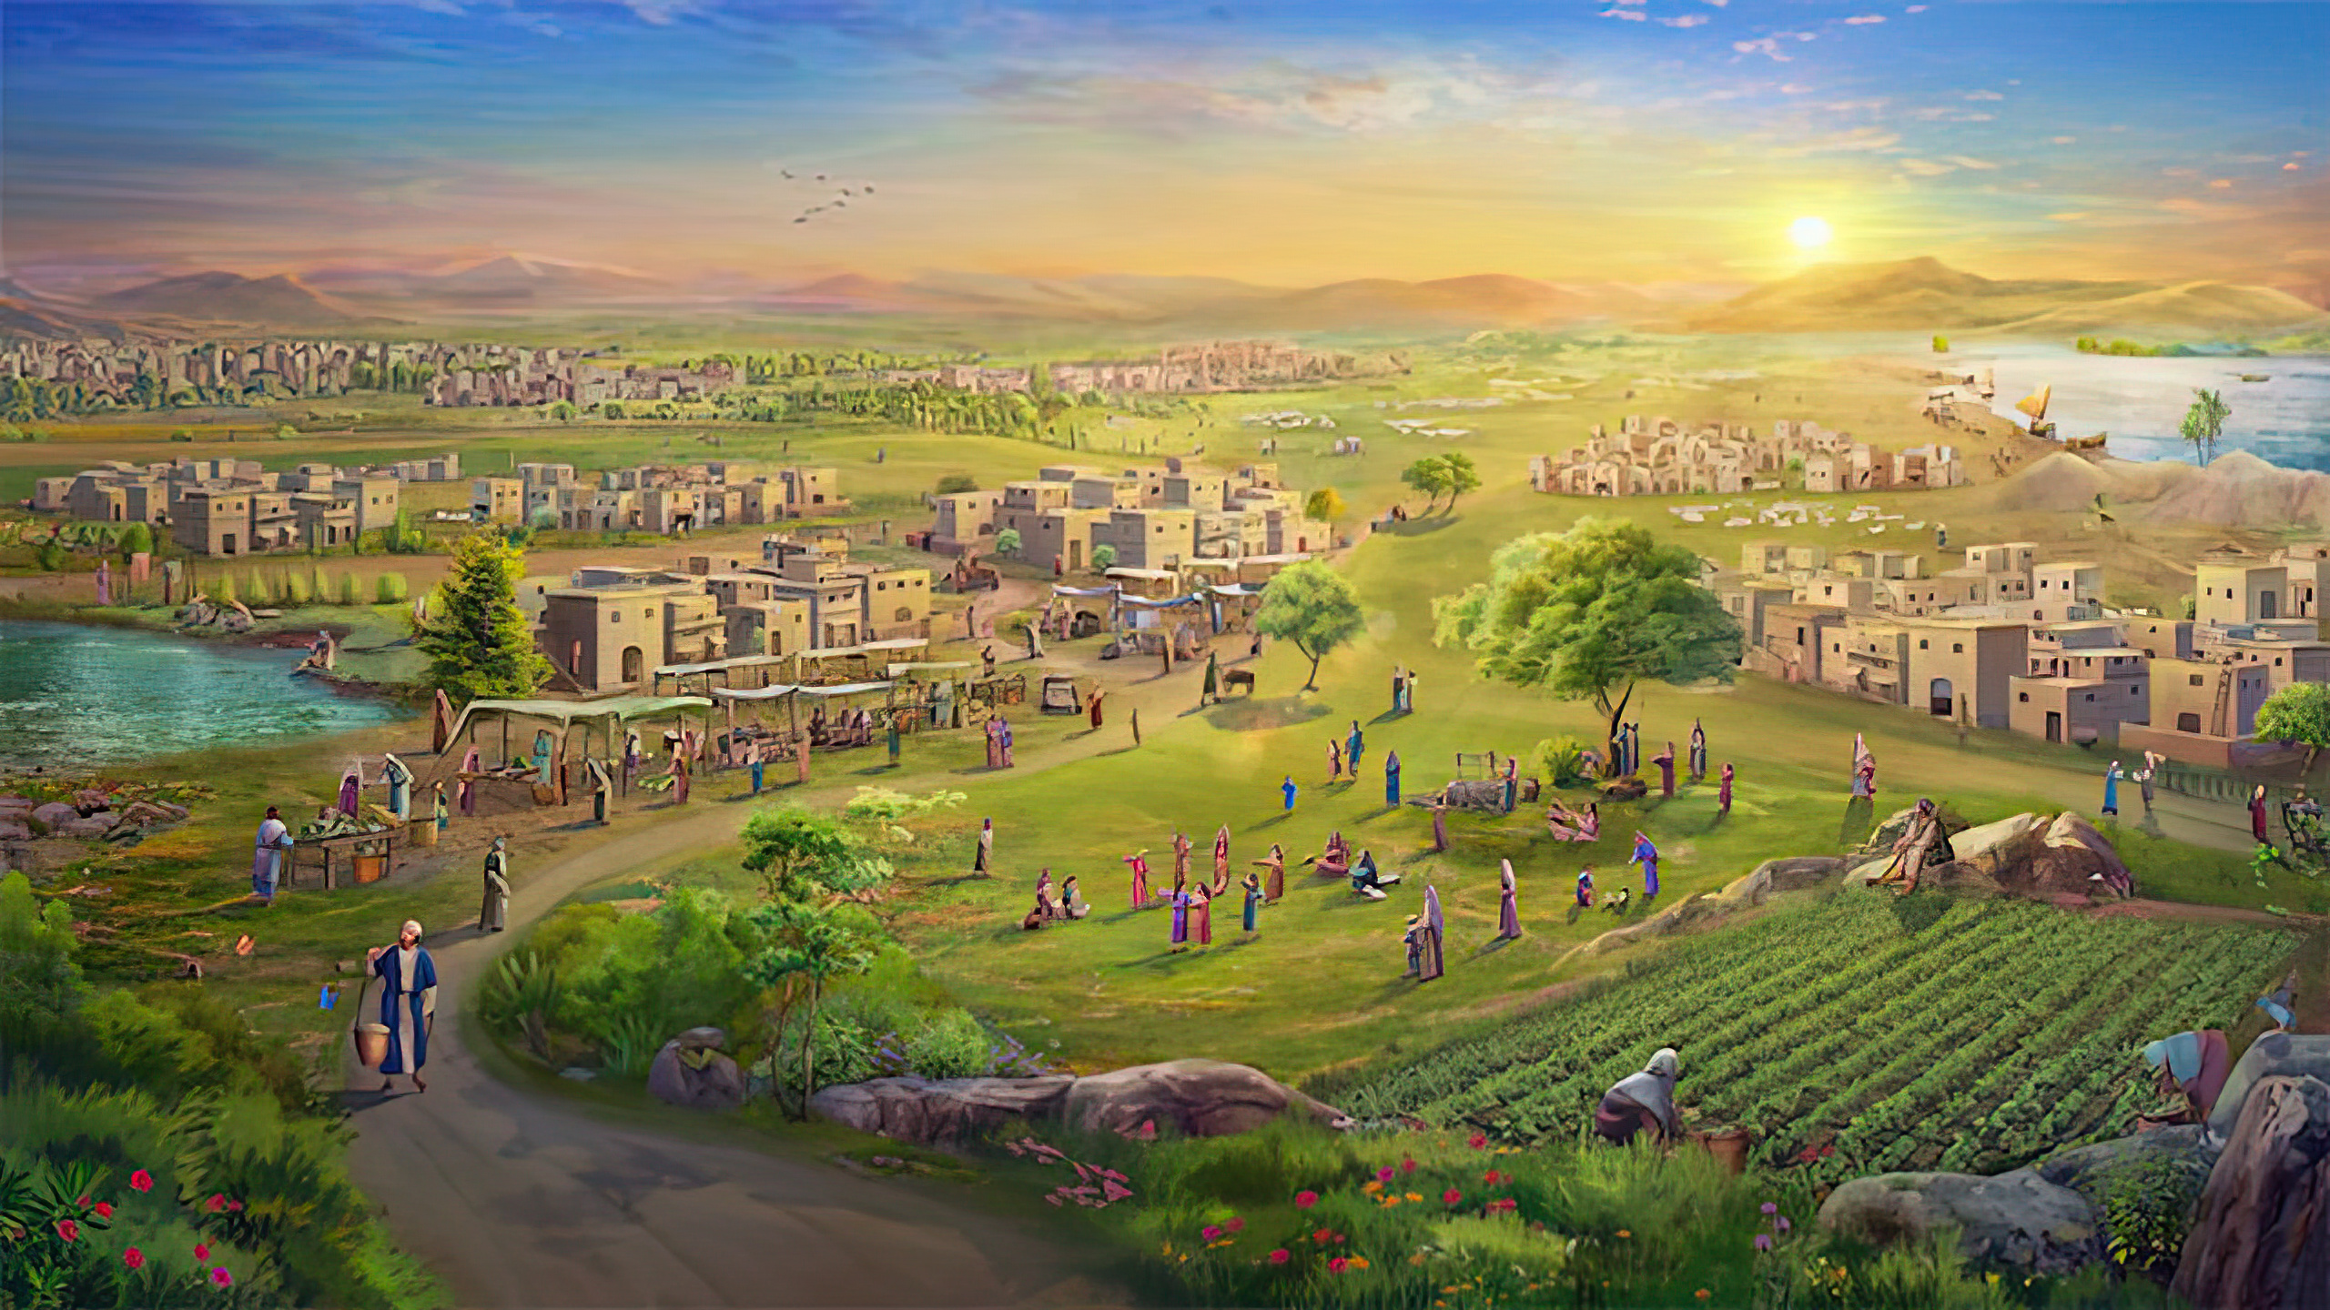
“परमप्रभुले जति उत्तम प्रणहरू इस्राएलीहरूलाई गर्नुभएको थियो, तिनीहरूमा एक पनि घटी भएन, सबै पूरा भए।”
(यहोशू २१:४५)

Slide 13
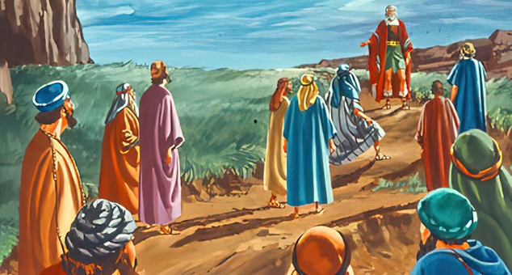
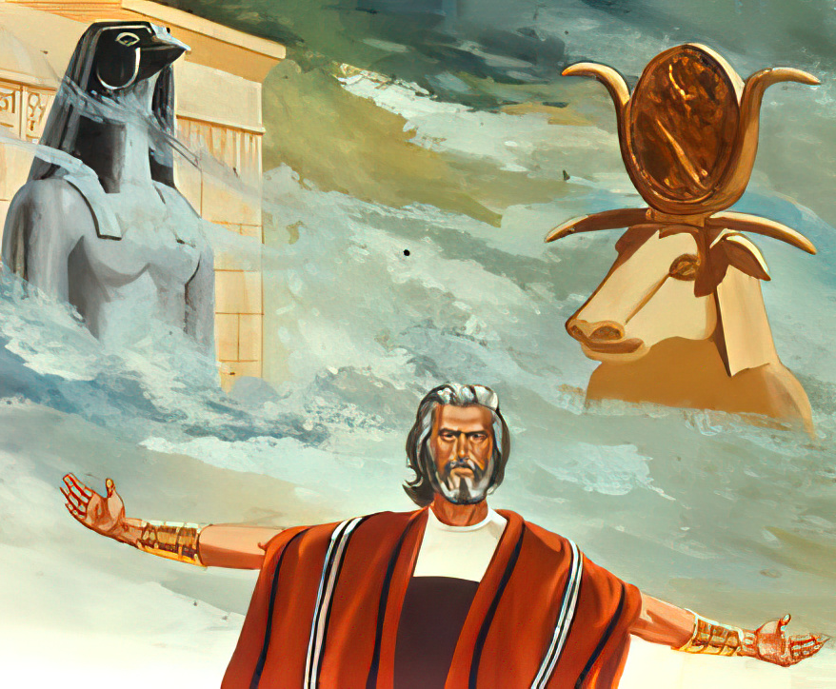
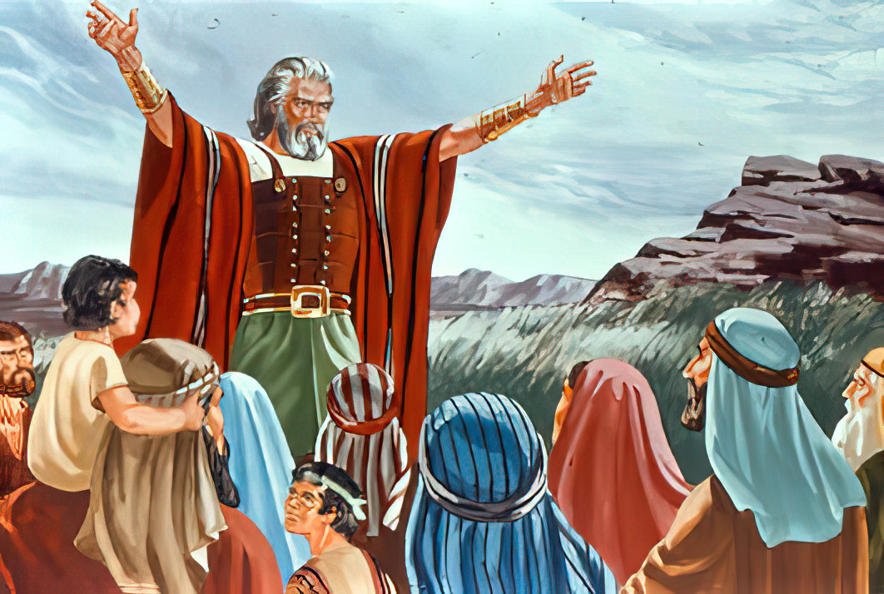
“तर यदि परमप्रभुको सेवा गर्न तिमीहरूलाई मन पर्दैन भनेता तिमीहरूले कसको सेवा गर्ने आजै तिमीहरूले रोज— कि तिम्रा पिता-पुर्खाहरूले यूफ्रेटिस नदी पारि पुजेका देवताहरू कि तिमीहरू अहिले बसेको देशका एमोरीहरूका देवताहरू। तर म र मेरो घरानाले परमप्रभुकै सेवा गर्नेछौं।”” (यहोशू २४:१५)

